Slide 1
Systemy Konwergentne – Wykład 7
Mgr inż. Michał Wroński

Slide 2
IPTV – standardy i formaty danych

Slide 3
Open IPTV Forum Standard
Open IPTV Forum, obecnie przejęte przez HbbTV.org to zrzeszenie twórców open source, którzy podjęli wyzwanie ustandaryzowania IPTV (włącznie z OTT).
Obecnie specyfikacja OIPF w wersji 2.3 pochodzi z roku 2014.
Opisuje formaty danych, metadane odnośnie treści, protokoły, elementy middleware oraz kwestie uwierzytelniania i bezpieczeństwa
Powstał na podstawie stosowanych rozwiązań raczej niż wprowadzania na siłę nowych

Slide 4
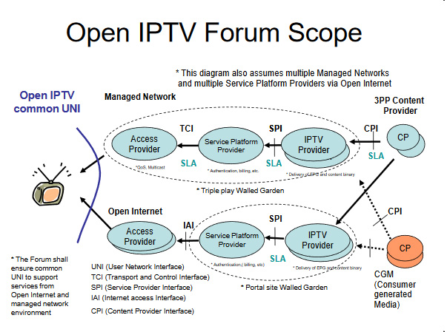

Slide 5
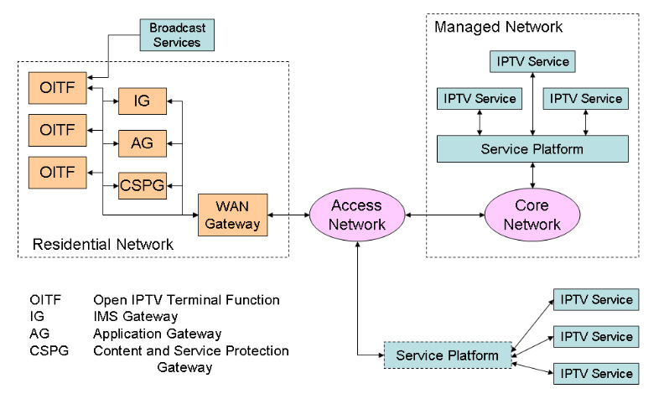

Slide 6
OIPF – Formaty danych
Podstawowym formatem danych dla OIPF jest MPEG-2 Transport Stream (nazywany w standardzie TS oraz odmiana z timestampem o skrócie TTS)
Podstawowym formatem plików jest MP4
Standard dopuszcza używanie innych formatów A/V
Maksymalny bitrate dla contentu SD nie powinna przekraczać 8 Mbps, a dla HD 24 Mbps
W jednym streamie MPEG-2 może być transmitowany pojedynczy program

Slide 7
MPEG-2 Transport Stream – podstawowe informacje
MPEG – Moving Picture Experts Group
Format cyfrowego kontenera do transmitowania i składowania audio, video i innego rodzaju danych
Każdy kontener składa się z PES (Packetized Elementary Streams) zawierający metody detekcji i korekcji błędów
Różni się od MPEG-2 Program Stream, który jest przewidziany głównie do składowania mediów (stąd gorsze metody zabezpieczenia transmisji danych)
Transport Stream przewiduje możliwość przenoszenia wielu programów, z tym że ogranicza to OIPF.

Slide 8
MPEG-2 Transport Stream – cechy
Może składać się z wielu substreamów
Każdy substream może być kodowany w MPEG-u lub innych kodekach
Nie musi koniecznie ograniczać się tylko do treści – może zawierać również różne metadane
Każdy MPEG Stream jest dzielony na 188-bitowe sekcje. Jest to spora różnica względem innych rodzajów streamowania, ponieważ małe fragmenty zapewniają większą odporność na błędy względem kodeków kodujących całe klatki do pojedynczych pakietów

Slide 9
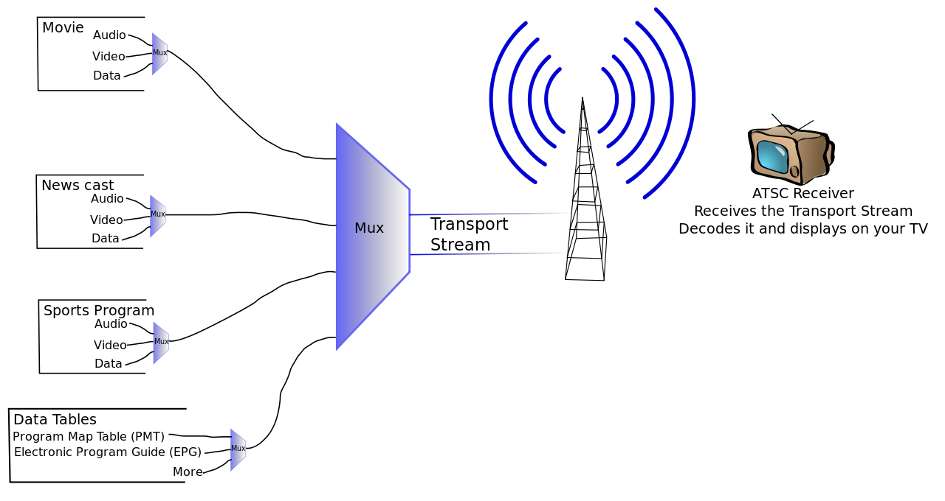
MPEG-2 Transport Stream – podstawowe informacje

Slide 10
Elementy MPEG Transport Stream - pakiet
MPEG-2 TS wykorzystuje 188-bitowe pakiety
Każdy pakiet składa się z bajtu synchronizacyjnego (numeru pakietu) i nagłówka (lub nagłówków, dodatkowe są opcjonalne)
Po bajcie synchronizacyjnym i nagłówku następuje payload
W nagłówku znajdują się bity związane z detekcją i korekcją błędów transmisji
Dodatkowo każdy pakiet zawiera w payloadzie 13-bitowy packet identifier (PID). Podczas demultipleksacji strumienia transportowego demultiplekser poszukuje pakietów o tych samych PID i układa je w strumienie elementarne

Slide 11
Elementy MPEG Transport Stream - program
MPEG-2 używa koncepcji programu
Każdy program jest opisywany przez Program Map Table (PMT) i posiada unikalne PID
Strumień zawierający wiele programów jest określany jako MPTS – Multi Program Transport Stream i nie jest wykorzystywany w OIPF
Strumień z jednym programem nazywany jest SPTS – Single Program Transport Stream i jest wykorzystywany w OIPF
Program może składać się z wielu strumieni (np. jeden strumień video, kilka strumieni audio i niezbędne metadane)

Slide 12
MPEG-2 TS – Program specyfic information (PSI)
Każdy transport stream zawiera przynajmniej dwie tabele PSI
Każda tabela składa się z jednego lub kilku pakietów o zarezerwowanych PID
Tabela PAT (Program Association) zawiera listę wszystkich programów dostępnych w strumieniu transportowym
Każdy wpis w tabeli PAT jest identyfikowany przez tzw. Program_number. Do każdego numeru programu przypisany jest PID odpowiedniego strumienia zawierającego PMT dla danego programu
Tabela PMT (Program Map Table) zawiera informacje o elementarnych strumieniach powiązanych z danym programem (ich PID i metadane)
Tabele CAT (Conditional Access) oraz NIT (Network Information) nie są częścią standardu i są opcjonalne

Slide 13
MPEG-2 TS - PCR
Aby umożliwić transmitowanie danych synchronizowanych (np. ścieżkę audio powiązaną z video) w strumieniach umieszcza się pakiety PCR (Program Clock Reference) co najmniej co 100 ms
PCR umieszcza się w opcjonalnych nagłówkach pakietu MPEG
Dekoder stosuje PCR do synchronizacji strumieni elementarnych względem swojego wewnętrznego zegara

Slide 14
Format składowania danych dla OIPF – MP4
MP4 to tak naprawdę MPEG-4
Jest formatem kompresji danych audio i video
Opisuje go standard ISO/IEC 14496, składający się z 33 części opisujących różne aspekty techniczne rozwiązania
MPEG-4 wykorzystuje wiele rozwiązań MPEG-1 i MPEG-2, wzbogacając je o dodatkowe możliwości (np. wsparcie renderingu 3D, DRM i elementy interaktywne
Najważniejsze elementy standardu to część 2 (opisująca Advanced Simple Profile używane w kodekach typu DivX, Xvid, Nero Digital i QuickTime) oraz część 10 opisująca AVC/H.264 wykorzystywany w kodowaniu video wysokiej jakości

Slide 15
MP4 - cechy
Większość elementów MP4 figuruje w standardzie jako opcjonalna. Decyzję o jej implementacji podejmują konkretni developerzy
W związku z tym nie ma żadnej kompletnej implementacji standardu
Standard przewiduje „profile” lub „poziomy”, które określają jakie elementy standardu są zawarte w danej implementacji.
Implementacja danego poziomu musi zawierać wszystkie wymagane mechanizmy przewidziane dla niego przez standard
Takie podejście zapewnia możliwość tworzenia szybszych i mniejszych implementacji MPEG-4

Slide 16
OIPF – usługi
OIPF definiuje trzy rodzaje usług:
Scheduled content (czyli streaming w czasie rzeczywistym, z ewentualnymi usługami typu Catchup TV):
Multicast UDP lub RTP/UDP
Unicast UDP lub RTP/UDP
HTTP (włącznie z streamingiem adaptacyjnym)
Content on Demand (czyli wcześniej definiowane VoD, tutaj bardziej ogólnie:
Stream unicast UDP lub RTP/UDP
Stream HTTP (włącznie ze streamingiem adaptacyjnym)
CoD pobierane - HTTP

Slide 17
OIPF – Formaty video
OIPF definiuje 5 formatów video:
High Definition (HD) – powyżej 480 pikseli wysokości (576 w Europie)
Standard Definition (SD)
3D
Video Telephony
Sub-picture (formaty dodatkowych treści wyświetlanych na oryginalnym streamie video, z wyłączeniem napisów)
Dodatkowo OIPF definiuje dwa systemy: 25Hz oraz 30Hz

Slide 18
OIPF – Formaty audio
Podstawowym formatem audio w OIPF jest MPEG-4 AAC i jest obligatoryjny
Zamiennie (szczególnie na starszym sprzęcie) można wykorzystywać MPEG-1 Audio Layer II (AC3)
Dozwolone formaty audio przewidują DTS-HD i Dolby Digital Plus (E-AC3)
Jeśli stream zapewnia dźwięk MPEG Surround powinien dostarczać również zwykłą ścieżkę dźwiękową używaną zamiennie, kiedy system surround nie występuje
Dla urządzeń mobilnych może być używany format AMR
Dla streamów zawierających tylko audio można stosować MPEG-1 Layer III (MP3)

Slide 19
OIPF – Formaty grafiki
OIPF definiuje trzy używane formaty grafiki:
JPEG
GIF
PNG

Slide 20
OIPF – Dodatkowe formaty danych
Standard OIPF definiuje dodatkowo:
Format zapisu i dekodowania napisów
Format zapisu i dekodowania teletekstu, powoli wygaszany w większości krajów poza europą

